Slide 1
PHÒNG NGỪA LÂY NHIỄM VÀ KIỂM SOÁT NHIỄM KHUẨN TẠI CÁC ĐƠN VỊ CÁCH LY VÀ ĐIỀU TRỊ BỆNH NHÂN COVID-19
TS.BS. Vũ Minh Điền
BỆNH VIỆN BỆNH NHIỆT ĐỚI TRUNG ƯƠNG

Slide 2
Mục tiêu
Phân tích được nguy cơ lây, nhiễm COVID-19 trong các cơ sở khám bệnh, chữa bệnh.
Trình bày nguyên tắc xây dựng các hướng dẫn phòng ngừa lây nhiễm COVID-19 tại cơ sở
Liệt kê các thực hành thiết yếu phòng lây nhiễm COVID-19 tại cơ sở khám bệnh, chữa bệnh

Slide 3
Đường lây truyền SARS-CoV2
Animal to Human transmission: Động vật lây sang người (lạc đà, dơi, chuột, mèo…)
Human to Human transmission: Lây từ người sang người qua máu, phân, nước bọt, nước tiểu.
Nosocomial transmission from infected patients to caregivers and health care workers. Lây truyền trong bệnh viện NB – NVYT - NB.
Lây truyền ngay cả trong thời gian ủ bệnh
Lây qua cả 3 đường: Giọt bắn - Hô hấp - Tiếp xúc=> dự phòng khó khăn

Slide 4
Nguy cơ lây truyền COVID-19 trong các cơ sở KB, CB
Nguồn nhiễm:
    Người bệnh và thân nhân: phơi nhiễm, tiềm tàng phơi nhiễm,
    Nhân viên Y tế và người lao động: phơi nhiễm và tích lũy phơi nhiễm
    Khách thăm: mang mầm bệnh từ cộng đồng vào
Phương thức lây truyền (giọt bắn và tiếp xúc, không khí)
    Mật độ người cao; nhiều bề mặt để tiếp xúc
    Cường độ phơi nhiễm mạnh (nói, sờ mò, tiếp xúc gần…); thời gian dài (cùng phòng, cùng làm việc…giờ, ngày); đường lây truyền rất dễ được thiết lập
    Đặc thù: khu vực cách ly; phương tiện phòng hộ
Đối tượng cảm nhiễm
    Đa dạng: người lao động, người bệnh, thân nhân, khách thăm
    Rất nhanh chóng trở thành “nguồn nhiễm” → “vòng xoắn lây nhiễm” → “ổ dịch”

Slide 5
Một số văn bản, chỉ thị của Bộ Y tế liên quan đến Kiểm soát lây nhiễm SARS-COV-2
Quyết định 468/QĐ-BYT ngày 19/2/2020 (Hướng dẫn phòng và kiểm soát lây nhiễm COVID-19 trong các cơ sở KB,CB).
Quyết định 3468/QĐ-BYT ngày 07/08/2020 “Hướng dẫn tạm thời giám sát và phòng, chống Covid-19”
Quyết định số 3455/QĐ-BCĐQG ban hành ngày 05/08/2020 “Hướng dẫn quản lý chất thải và vệ sinh trong phòng, chống dịch COVID-19.”
Quyết định 3088/QĐ-BYT ngày16/72020 về Bộ Tiêu chí Bệnh viện an toàn phòng chống dịch COVID-19 và các dịch bệnh viêm đường hô hấp cấp
Quyết định 5188/QĐ-BYT ngày 14/12/2020 (Hướng dẫn phòng và kiểm soát lây nhiễm SARS-COV-2 trong các cơ sở KB,CB).

Slide 6
Quyết định 5188/QĐ-BYT về việc ban hành Hướng dẫn phòng và kiểm soát lây nhiễm SARS-CoV-2 trong cơ sở KB, CB
Giải thích từ ngữ
Nguyên tắc và biện pháp kiểm soát lây nhiễm SARS-CoV-2
Phân luồng, tiếp nhận, sàng lọc và cách ly người nhiễm hoặc nghi ngờ nhiễm SARS-CoV-2
Thiết lập khu vực, buồng cách ly
Sử dụng phương tiện phòng hộ cá nhân
Vệ sinh tay
Xử lý dụng cụ
Xử lý dụng cụ ăn uống
Xử lý đồ vải
Vệ sinh khử khuẩn bề mặt môi trường
Vệ sinh khử khuẩn phương tiện vận chuyển người nhiễm hoặc nghi nhiễm SARS-CoV-2
Lấy, bảo quản, đóng gói và vận chuyển bệnh phẩm
Phòng ngừa lây nhiễm SARS-CoV-2 tại khoa vi sinh, khoa xét nghiệm
Phòng và kiểm soát lây nhiễm SARS-CoV-2 ở người bệnh thận nhân tạo
Xử lý thi hài người nhiễm hoặc nghi ngờ nhiễm SARS-CoV-2
Hướng dẫn phòng ngừa lây nhiễm SARS-CoV-2 cho người nhà và khách thăm
Phòng ngừa lây nhiễm SARS-CoV-2 ở nhân viên y tế
Phòng và kiểm soát COVID-19 tại các đơn vị dinh dưỡng và cung cấp dịch vụ ăn uống
Kiểm soát thông khí tại khu vực thăm khám, điều trị người bệnh COVID-19
Xử lý chất thải
Phòng ngừa lây nhiễm SARS-CoV-2 trong chẩn đoán hình ảnh và thăm dò chức năng
Phụ lục – trang 162

Slide 7
A. Chiến lược phòng ngừa COVID-19
Đảm bảo phân loại, nhận biết sớm và kiểm soát nguồn lây (cách ly BN nghi ngờ nhiễm SARS-CoV2)
Áp dụng biện pháp phòng ngừa chuẩn cho tất cả bệnh nhân.
Thực hiện các biện pháp phòng ngừa bổ sung theo kinh nghiệm (qua giọt bắn, tiếp xúc và các biện pháp phòng ngừa trong không khí khi cần thiết) đối với các trường hợp nghi ngờ nhiễm SARS-CoV2.
Thực hiện kiểm soát hành chính, phân tầng theo dõi, điều trị NB.
Kiểm soát môi trường và kỹ thuật.
Tăng cường ứng dụng CNTT trong theo dõi, điều trị, hội chẩn,…

Slide 8
1. Đảm bảo phân loại, nhận biết sớm và kiểm soát nguồn bệnh
Yêu cầu đối với bệnh nhân:
Bệnh nhân phải đeo khẩu trang khi đến khám
Bệnh nhân phải được phân loại và khám ở phòng khám cách ly
Vệ sinh hô hấp

Slide 9
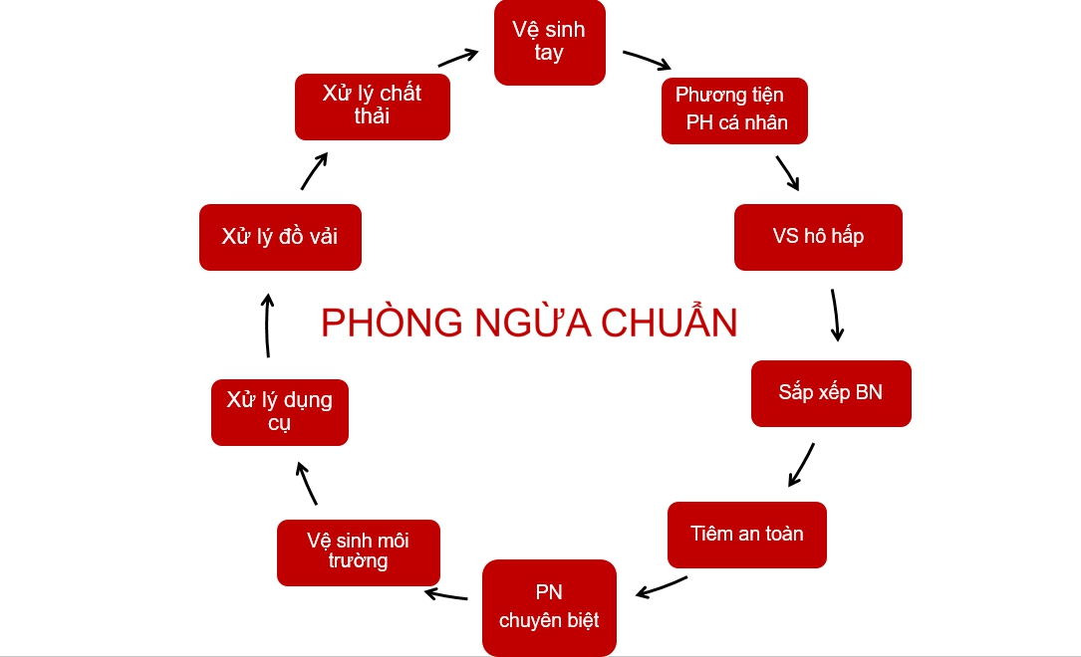
2. Áp dụng các biện pháp phòng ngừa chuẩn
Vệ sinh tay và hô hấp;
Sử dụng phương tiện phòng hộ cá nhân;
Thực hiện quy tắc vệ sinh hô hấp khi ho, hắt hơi;
Sắp xếp người bệnh an toàn
Tiêm an toàn: thực hiện dự phòng tổn thương do vật sắc nhọn trong khi chăm sóc người bệnh;
Phòng ngừa chuyên biệt với một số bệnh đặc biệt
Vệ sinh môi trường chăm sóc NB
Xử lý dụng cụ chăm sóc NB, tái sử dụng đúng quy trình
Thu gom, vận chuyển, xử lý đồ vải an toàn;
Xử lý chất thải

Slide 10
3. Thực hiện các biện pháp phòng ngừa bổ sung theo đường lây truyền
Phòng ngừa bổ sung ( tiếp xúc, giọt bắn, không khí):
Nằm buồng cách ly, thông gió đầy đủ.
Tất cả các giường bệnh nên được đặt cách nhau ít nhất > 2m.
Nên có nhóm NVYT chăm sóc riêng cho các trường hợp nghi ngờ hoặc đã xác nhận nhiễm.
NVYT sử dụng khẩu trang N95, kính bảo vệ mắt (tấm chắn mặt), áo choàng dài, găng tay khi chăm sóc BN.

Slide 11
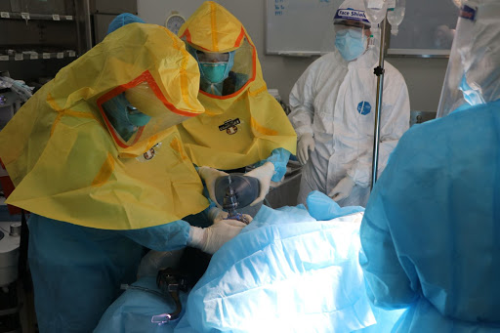
4. Thực hiện các biện pháp phòng ngừa bổ sung theo đường lây truyền
Phòng ngừa lây truyền qua không khí cho các quy trình tạo khí dung:
Thực hiện các quy trình trong phòng thông gió đầy đủ;
NVYT sử dụng khẩu trang có thể lọc hạt tốt nhất (N95, FFP2...), khẩu trang, áo choàng dài tay (không thấm nước), mang găng sạch.

Slide 12
5. Thực hiện kiểm soát hành chính
Xây dựng các hướng dẫn chẩn đoán sớm;
Xét nghiệm nhanh chóng;
Ngăn chặn quá tải;
Phân luồng, phân tầng, phân khu, phân kíp điều trị phù hợp
Có khu vực chờ dành riêng cho BN có triệu chứng, cách ly khi cần
Đảm bảo cung cấp đủ PPE;
Tuân thủ các chính sách và quy trình KSNK cho tất cả các hoạt động chăm sóc điều trị.
Đào tạo đầy đủ cho NVYT;
Đảm bảo tỷ lệ bệnh nhân/ NVYT;
Giám sát phơi nhiễm SARS-CoV2 đối với các NVYT;
Giám sát tuân thủ các biện pháp phòng ngừa chuẩn

Slide 13
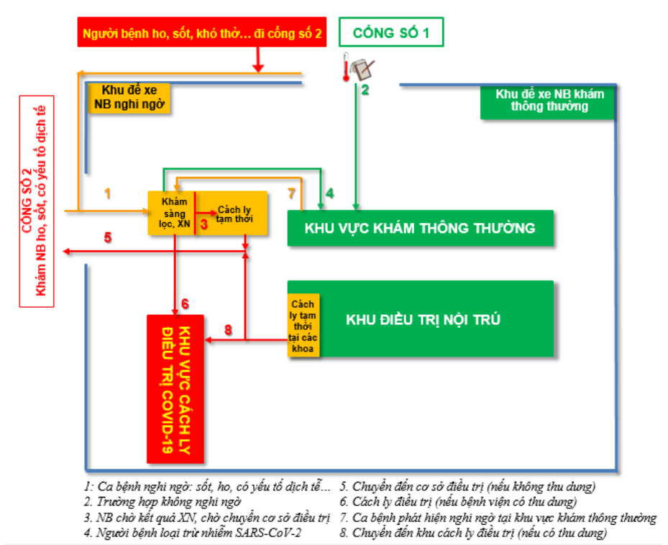
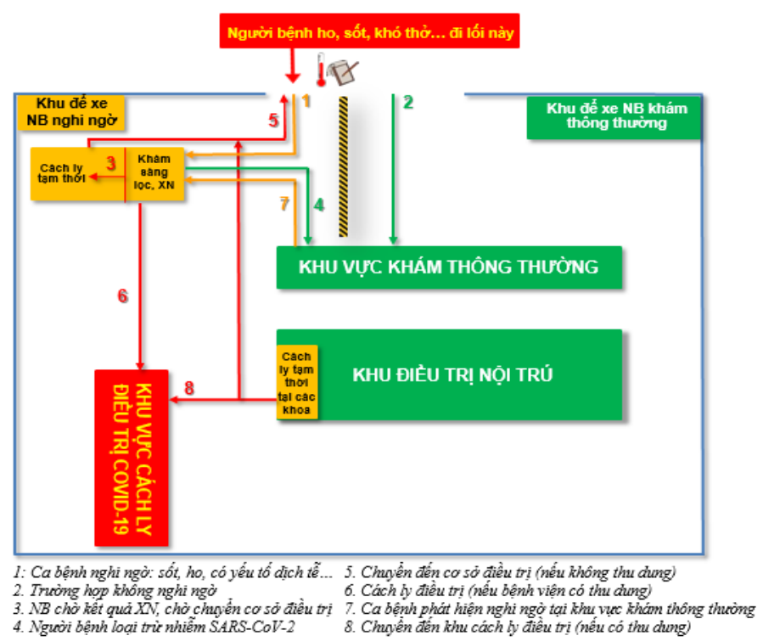
Sơ đồ phân luồng, sàng lọc bệnh nhân và người thân đến bệnh viện

Slide 14
6. Kiểm soát môi trường và kỹ thuật
Đảo bảm thông gió, thông khí môi trường đầy đủ;
Làm sạch và khử trùng bề mặt môi trường;
Quản lý đồ vải, dụng cụ, chất thải y tế theo quy trình thường quy an toàn
Tăng cường ứng dụng CNTT trong hoạt động chuyên môn: Hệ thống Camera theo dõi BN, HSBA điện tử, hội chẩn online,..

Slide 15
B. XÂY DỰNG KHU CÁCH LY TRONG CƠ SỞ KB, CB
Mục đích
  Hạn chế và KS lây truyền COVID-19 trong cơ sở KBCB, nhất là NVYT, NB, người nhà và khách thăm.
  Hạn chế lây nhiễm từ cộng đồng vào trong CSYT và ngược lại
  Cô lập mầm bệnh trong khu vực cách ly để xử lý
Nguyên tắc xây dựng khu cách ly
  Nằm ở cuối hành lang, nơi ít người qua lại, cuối hướng gió chính.
  Không để người nhà tham gia chăm sóc, hạn chế tối đa khách thăm
  Khu cách ly cần được chia thành 3 vùng khác nhau theo nguy cơ lây nhiễm:
  Vùng có nguy cơ lây nhiễm thấp: Khu vực hành chính, nơi làm việc của NVYT. Khu vực này để biển báo màu xanh và hạn chế người qua lại. NVYT cần mang khẩu trang y tế.
  Vùng có nguy cơ lây nhiễm trung bình: Khu vực hành lang, buồng đệm để phương tiện chăm sóc và điều trị NB. Khu vực này để biển báo màu vàng. Chỉ có NVYT vào buồng cách ly mơi được có mặt ở khu vực này và phải mang phương tiện PHCN đầy đủ, phù hợp với tình huống tiếp xúc.
  Vùng có nguy cơ lây nhiễm cao: Buồng tiếp nhận, cấp cứu, điều trị người bệnh, nhà vệ sinh, buồng xử lý dụng cụ. Khu vực này để biển báo màu đỏ. NVYT phải mang tối đa phương tiện PHCN và thực hiện VST sau mỗi khi tiếp xúc

Slide 16
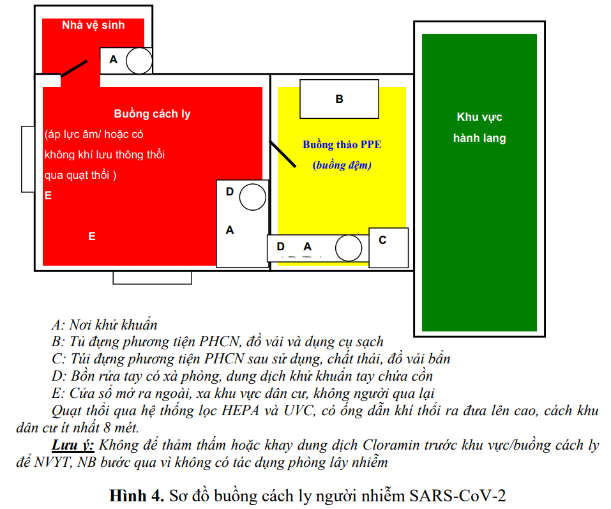
B. XÂY DỰNG KHU CÁCH LY TRONG CƠ SỞ KB, CB

Slide 17
C. SỬ DỤNG PHƯƠNG TIỆN PHÒNG HỘ CÁ NHÂN
Mục đích
Ngăn ngừa nguy cơ lây nhiễm COVID-19 từ NB sang NVYT, NB khác, khách thăm và phát tán ra môi trường xung quanh NB và cộng đồng.
Phạm vi áp dụng
Tất cả NVYT, người nhà NB, khách thăm, những người có tiếp xúc với người hoặc mẫu bệnh phẩm từ người nhiễm hoặc nghi ngờ nhiễm COVID-19.

Slide 18
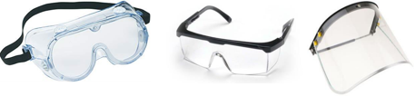
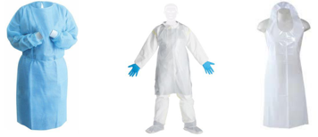
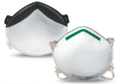

Slide 19
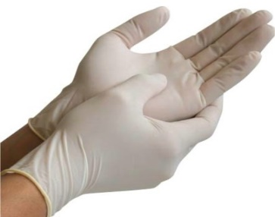
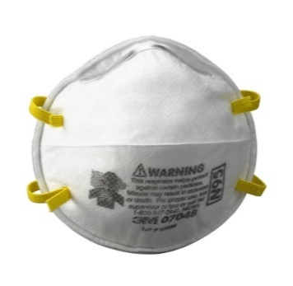
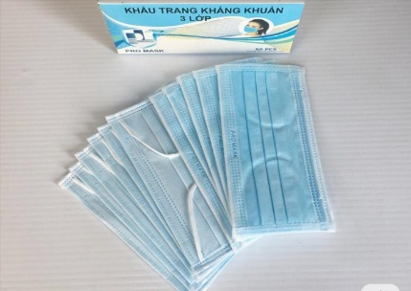
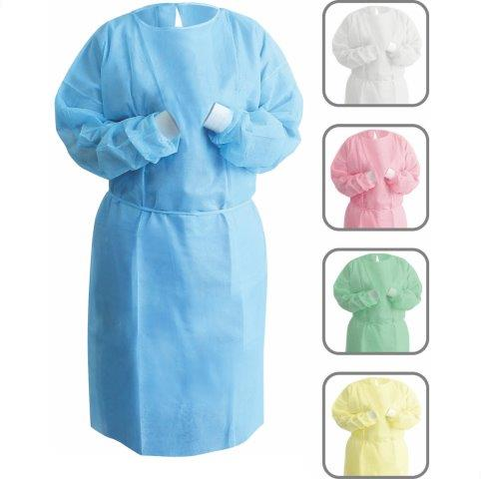
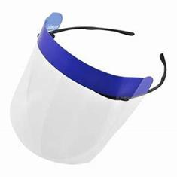
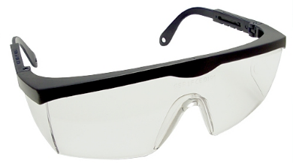
Trang bị bảo hộ cá nhân
(Personal Protective Equipment – PPE)
Cơ bản:
- Găng tay
- Khẩu trang (y tế, N95)
- Quần, áo bảo hộ
- Kính bảo hộ/tấm che mặt
- Mũ trùm đầu, bọc giầy

Slide 20

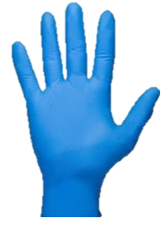

Tại sao phải sử dụng PPE?
Găng tay → bảo vệ tay
Khẩu trang (y tế, N95 …) → bảo vệ mũi, miệng
Kính bảo hộ→ bảo vệ mắt
Quần, áo bảo hộ , mũ trùm đầu, bọc giầy → bảo vệ da/tóc
Tấm che mặt → bảo vệ mũi, miệng và mắt

Slide 21
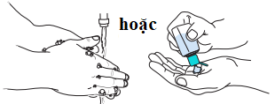
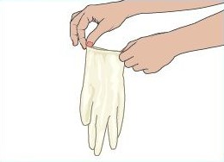
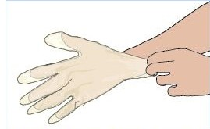
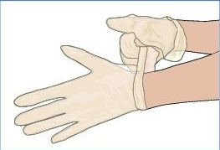
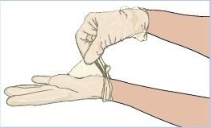
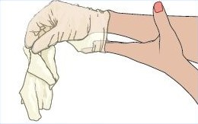
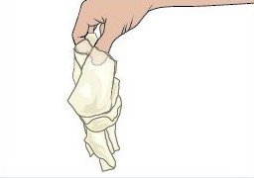
Đeo găng tay y tế
1. Vệ sinh tay
2. Cầm găng sạch ở phần cổ tay
3. Một tay giữ găng mở, xỏ các ngón của tay kia vào trong găng
4. Lặp lại với tay còn lại
Tháo găng tay y tế
1. Một tay túm mặt ngoài của phần cổ tay, tháo găng khỏi tay kia
2. Lồng ngón tay của tay trần vào bên trong của găng, tháo lộn mặt trong ra ngoài với găng đã tháo cuộn bên trong
3. Vứt bỏ găng vào thùng rác thải y tế
4. Vệ sinh tay
Notes:
Loại găng tay tốt nhất cũng không thể cung cấp sự bảo hộ tuyệt đối! Hãy luôn nhớ vệ sinh tay trước và sau khi đeo găng. Tay có thể nhiễm bẩn trong quá trình tháo găng, hoặc có thể có các lỗ hổng nhỏ do lỗi sản xuất. Vì vậy, việc sử dụng găng tay không bao giờ thay thế được việc vệ sinh tay.
Đeo hai găng: phù hợp khi thực hiện các hoạt động, thủ thuật có nguy cơ đâm thủng, cắt thủng găng.

Slide 22
Găng tay - Lưu ý
Mỗi bệnh nhân – 1 đôi găng
Thay găng khi găng bẩn hoặc hư hại (rách, thủng)
Luôn thực hiện vệ sinh tay
  Trước và sau khi đeo găng
  Trước khi lấy một đôi găng sạch từ trong hộp để ngăn ngừa nhiễm bẩn cho hộp găng tay.
Không chạm tay đeo găng bẩn vào các bề mặt: bàn, ghế, máy tính, nắm cửa, bút, giấy, sổ, bấm thang máy….
Chú ý cởi găng cẩn thận và bỏ vào nơi chứa chất thải y tế để ngăn ngừa chất lây nhiễm phát tán hoặc lan truyền.
Găng tay y tế là loại dùng một lần. Không khử nhiễm và sử dụng lại.

Slide 23
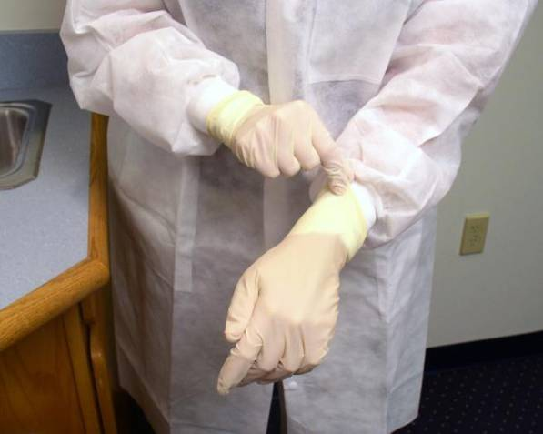
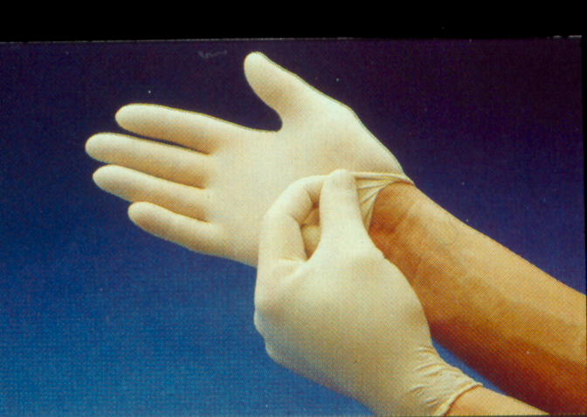
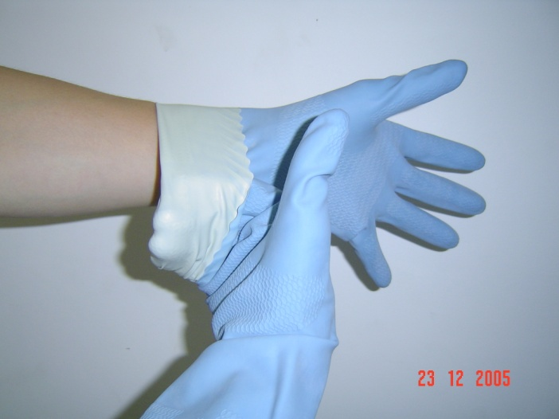
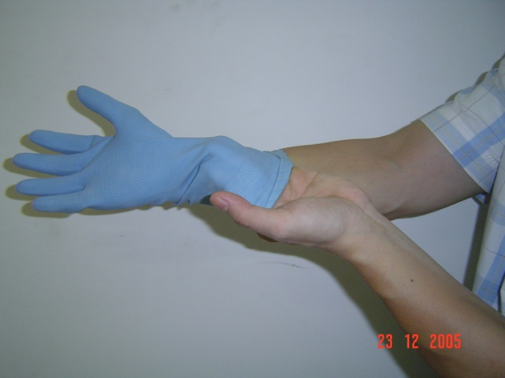
Găng tay - Lưu ý
Găng tay trùm ra ngoài áo bảo hộ
Tháo găng tay theo nguyên tắc
“mặt sạch chạm mặt sạch, mặt bẩn chạm mặt bẩn”
Notes:
Sử dụng găng tay phù hợp trong quá trình làm việc có khả năng tiếp xúc với vi sinh vật có nguy cơ gây bệnh truyền nhiễm cho người hoặc các mẫu bệnh phẩm có khả năng chứa vi sinh vật có nguy cơ gây bệnh truyền nhiễm cho người; găng tay phải được đeo trùm ra ngoài áo bảo hộ

Slide 24
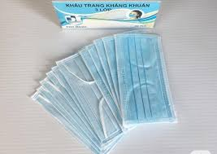
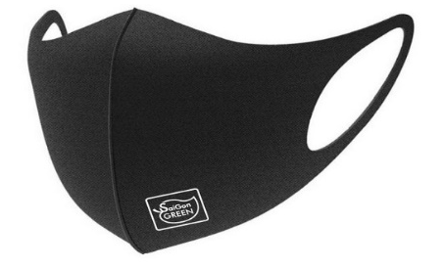
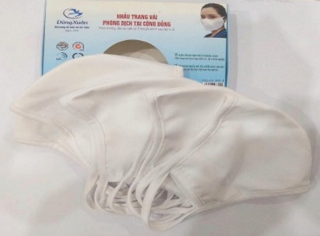
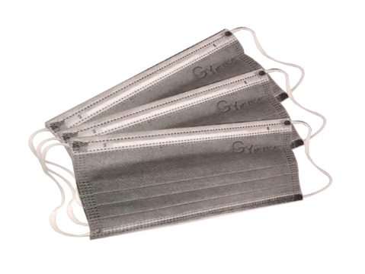
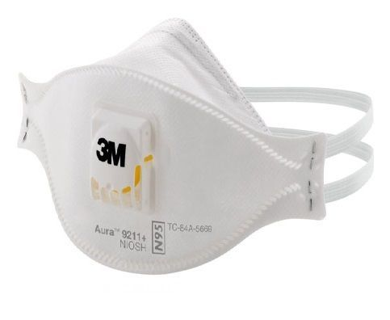
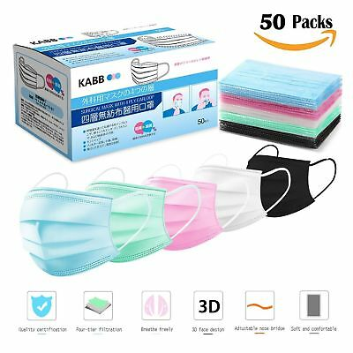
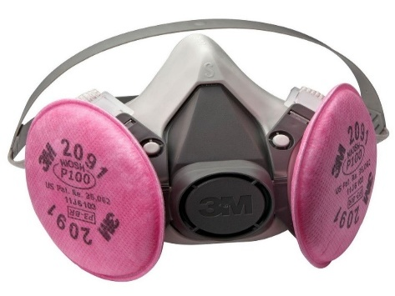
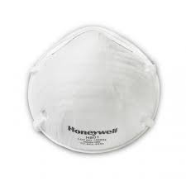
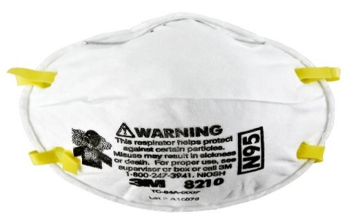
Khẩu trang
Notes:
Có nhiều loại:
Khẩu trang dùng một lần: khẩu trang y tế, khẩu trang hiệu suất lọc cao…
Khẩu trang có thể dùng lại: khẩu trang vải
Lựa chọn loại khẩu trang phụ thuộc vào mục đích sử dụng và hiệu suất lọc của khẩu trang

Slide 25

Khẩu trang
Khẩu trang y tế
Ngăn ngừa các hạt văng bắn từ NB vào vùng màng nhầy của NVYT (mũi, miệng, mắt…)
Ngăn ngừa dịch tiết hô hấp văng bắng từ NVYT vào NB
Khẩu trang hiệu suất lọc cao (vd. N95)
Lọc các hạt nhỏ trong không khí, giảm thiểu tối đa số lượng các hạt hoặc VSV người đeo hít vào
Bảo vệ NVYT khỏi việc hít phải các hạt nhỏ chứa VSV lây nhiễm trong không khí.
Khẩu trang N95 là loại khẩu trang hiệu suất lọc cao sử dụng phổ biến nhất trong CSYT.

Slide 26
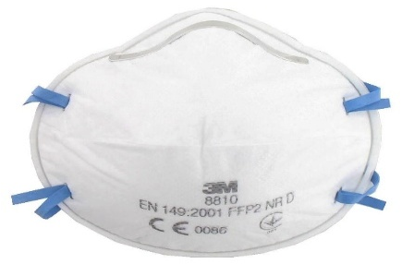
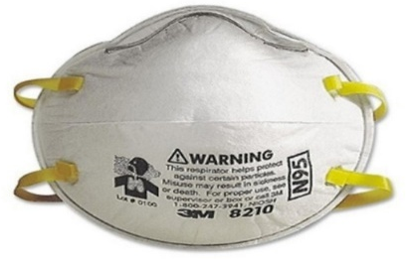
Khẩu trang N95 là gì?
N95
N là ký hiệu của Not Resistant to Oil
(Không chống được hạt chứa dầu)
Khả năng ngăn chặn 95% các hạt có kích thước siêu nhỏ 0.3µm
Thiết kế theo tiêu chuẩn của National Institute for Occupational Safety and Health (NIOSH) N95 (US), hoặc tiêu chuẩn FFP2 (EU), hoặc tương đương.
Notes:
N95 là tên viết tắt của tiêu chuẩn của Mỹ để đánh giá hiệu quả lọc khí của khẩu trang (respirator).
N95 sẽ bao gồm: Chữ “N” là ký hiệu của cụm từ Not Resistant to Oil (Không chống được chất dầu), số 95 biểu thị khả năng lọc 95% các hạt có kích thước siêu nhỏ đến 0.3μm. Đây là những hạt siêu nhỏ mà mắt thường không thể nhìn thấy, thường được gọi là bụi siêu mịn PM2.5.
Tương tự, EU 149 FFP2 là tiêu chuẩn của Châu Âu.
Vi rút corona có đường kính 120nm, khi ho hay hắt hơi, thủ thuật tạo khí dung thì không chỉ có 1 con vi rút bắn ra mà sẽ có nhiều chính vì thế mà cần đeo khẩu trang N95 để bảo vệ
Sự khác biệt lớn nhất giữa khẩu trang chuyên dụng và khẩu tra y tế là mục đích sử dụng.
- Khẩu trang chuyên dụng được thiết kế để giảm sự phơi nhiễm của người sử dụng với những hạt trong không khí có kích thước đủ nhỏ để có thể đi vào vào cơ thể qua đường hô hấp (hạt nhỏ hơn 100 microns (µm)).
- Khẩu trang y tế không có hệ thống lọc khí để có thể bảo vệ người sử dụng khỏi các hạt nhỏ trong không khí. Chúng được thiết kế để bảo vệ người dùng khỏi bị các giọt kích thước to (như giọt nước bọt, đờm, máu…) văng bắn vào mồm, mũi.

Slide 27
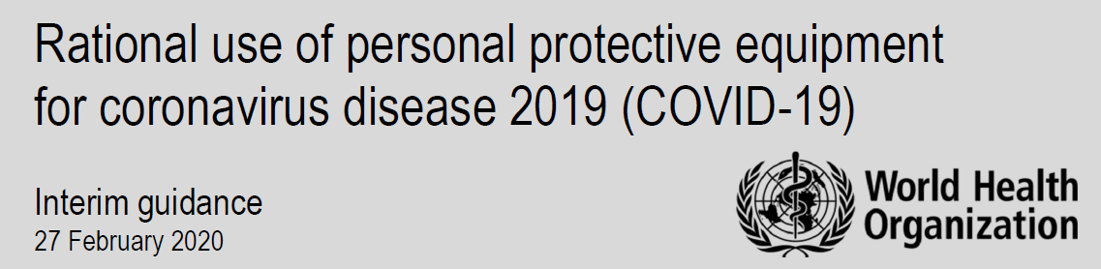
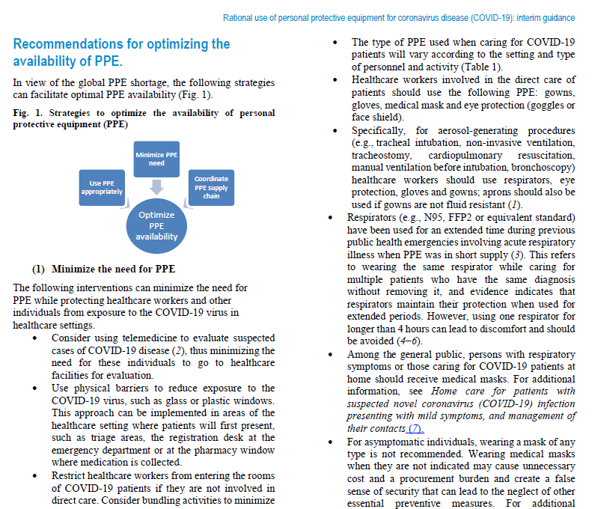

Khi nào nên đeo khẩu trang N95 ?
Trong cơ sở y tế
Chăm sóc trực tiếp bệnh nhân nhiễm COVID-19 trong hoàn cảnh các quy trình thường hay tạo ra khí dung.
Nguy cơ tiếp xúc, thao tác tạo khí dung và dung dịch (bắn tung tóe, phun xịt)
https://www.who.int/emergencies/diseases/novel-coronavirus-2019/technical-guidance/infection-prevention-and-control
https://www.cdc.gov/coronavirus/2019-ncov/hcp/respirator-use-faq.html

Slide 28
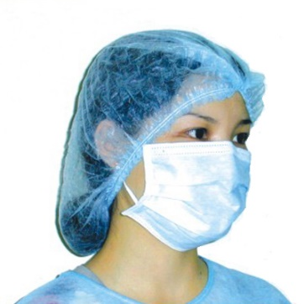
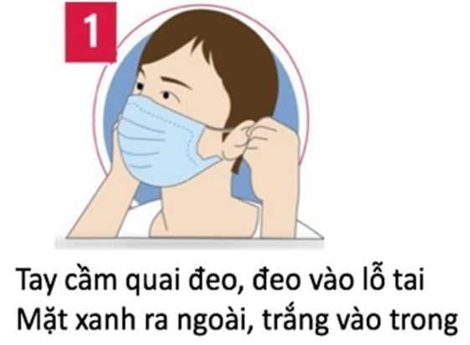
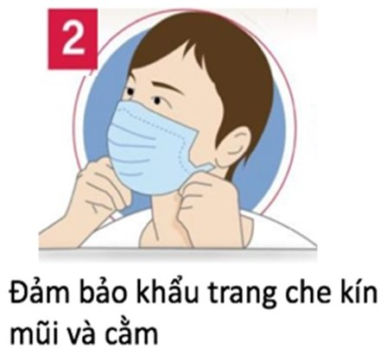
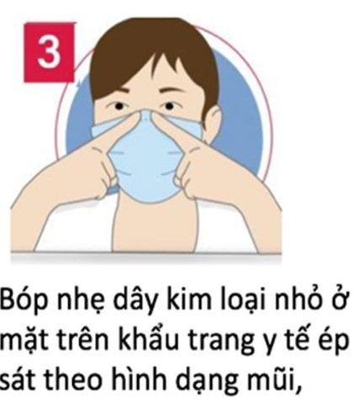

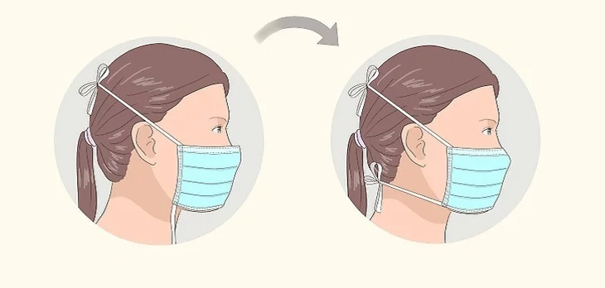
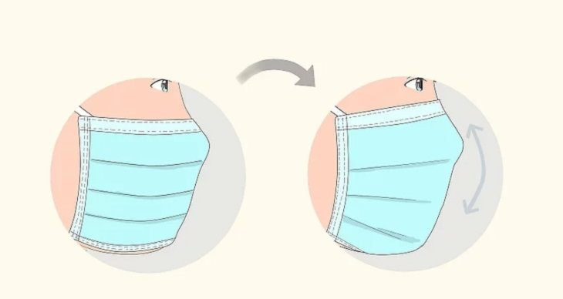
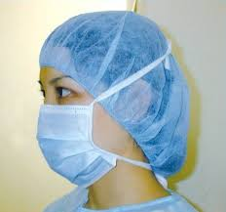
Đeo khẩu trang y tế
Tay cầm quai, đeo vào tai, mặt có màu xanh hướng ra ngoài, cạnh có thanh kim loại hướng lên trên
Kéo mở các nếp gấp để khẩu trang che kín vùng mũi, miệng
1
Dùng ngón tay ấn đều để thanh kim loại ôm khít sống mũi
2
Đeo mặt có màu xanh hướng ra ngoài, cạnh có thanh kim loại hướng lên trên
Buộc dây phía trên quàng qua đầu, giữ ở phía trên tai
Buộc dây phía dưới quàng sau gáy, giữ ở phía dưới tai
Kéo mở các nếp gấp để khẩu trang che kín vùng mũi, miệng

Slide 29
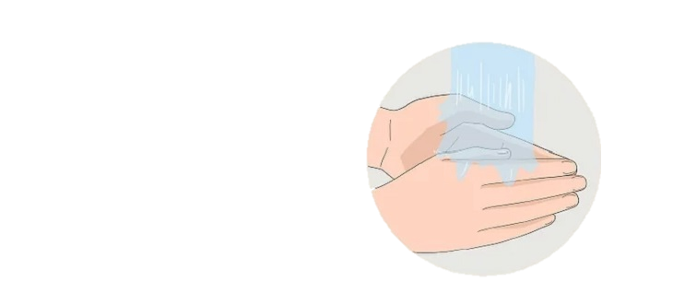
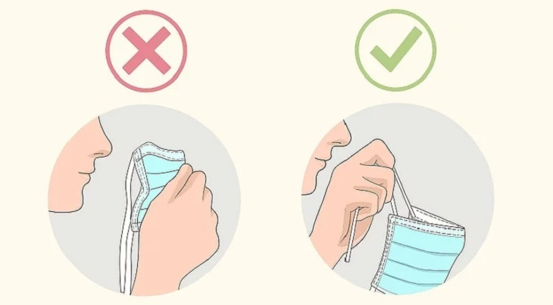
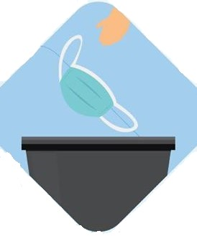
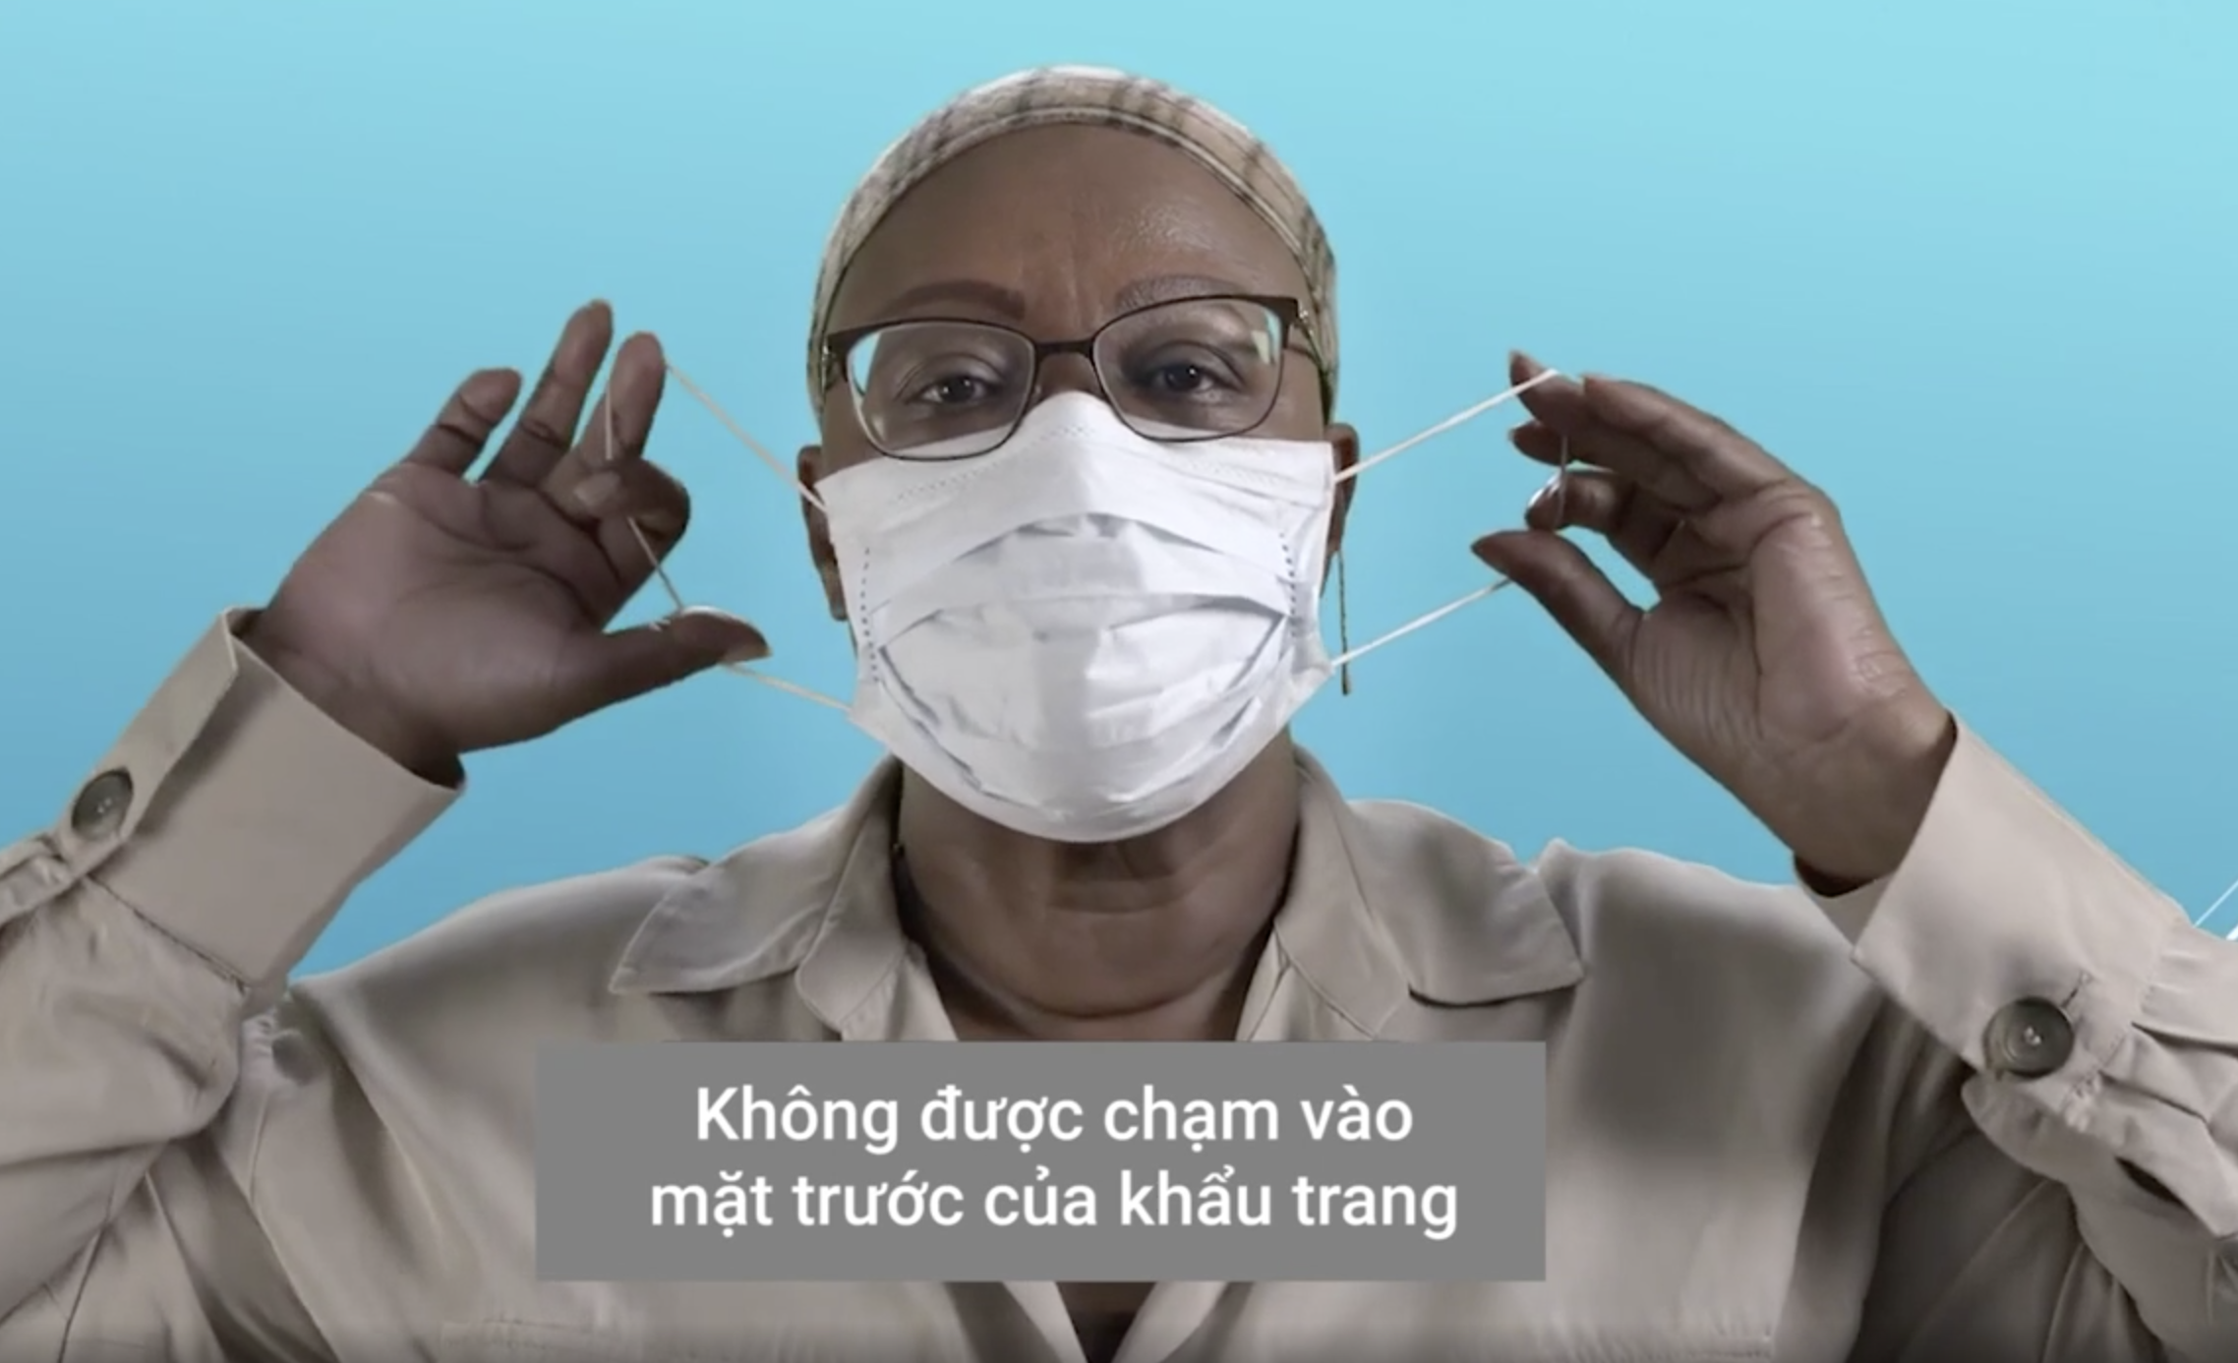

Tháo khẩu trang y tế
Vệ sinh tay trước khi tháo khẩu trang
Tháo khẩu trang bằng cách chỉ chạm vào dây đeo. Không chạm vào phần trước của khẩu trang.
Dây đeo qua tai: Dùng hai tay cầm phần dây đeo từ sau hai tai, tháo khỏi tai, giữ tay cầm dây đeo đưa khẩu trang ra phía trước và vứt vào thùng rác thải y tế
Dây buộc: Dùng tay tháo dây buộc phía dưới tai ra trước; sau đó thao dây buộc phía sau tai, giữ tay cầm dây buộc đưa khẩu trang ra phía trước và vứt vào thùng rác thải y tế
3. Vệ sinh tay sau khi tháo khẩu trang
Không tái sử dụng khẩu trang

Slide 30
Đeo khẩu trang N95
1
Dùng tay đỡ phần mặt trước của khẩu trang, hai dây đeo tròng qua tay
Úp khẩu trang vừa vào phần mũi, mồm. Phần có miếng kim loại ở phía trên mũi
2
Kéo dây đeo trên vòng qua đầu, để giữ ở phía trên tai
3
Kéo dây đeo dưới vòng qua đầu, để giữ ở phía dưới tai
4
Dùng ngón trỏ và ngón giữa của hai tay, ấn miếng kim loại sao cho vừa khít vùng mũi.
https://www.uwsp.edu/rmgt/Documents/ehs/Respiratory%20Protection/3m-filtering-facepiece-respirator-fitting-instructions.pdf
Notes:
Hướng dẫn đeo khẩu trang đúng cách. Lưu ý:
Phân biệt mặt phải, trái của khẩu trang y tế và sử dụng đúng cách
Khẩu trang, đặc biệt N95, phải vừa khít với mặt
Khẩu trang không được rách, bẩn
Không dùng lại khẩu trang
Tháo khẩu trang: không chạm tay vào phần mặt trước của khẩu trang

Slide 31

KHÔNG đeo khẩu trang y tế bên trong khẩu trang N95

Slide 32

Tháo khẩu N95
Nhấc dây dưới qua khỏi đầu
Nhấc dây trên qua khỏi đỉnh đầu
Nhẹ nhàng đưa khẩu trang khỏi mặt, tránh để khẩu trang úp vào mặt
Tránh sờ vào mặt trước khẩu trang
Vệ sinh tay
https://www.youtube.com/watch?v=zoxpvDVo_NI

Slide 33
Seal test - Kiểm tra độ kín của khẩu trang
Thử nghiệm để kiểm tra người sử dụng đeo khẩu trang N95/FFP2 đã đúng và đủ kín chưa.
Thời điểm thực hiện: MỖI KHI sử dụng khẩu trang N95/FFP2.
Cách thực hiện:
  Úp hai tay vào bề mặt ngoài của khẩu trang.
  Thở ra: Khẩu trang kín sẽ hơi phồng ra và không có luồng khí lọt qua.
  Hít vào: Khẩu trang kín sẽ hơi xẹp vào và không có luồng khí lọt qua.
Nếu thấy có luồng khí lọt qua, điều chỉnh khẩu trang và làm lại test.
Nếu không đạt, nhân viên sử dụng không nên đi vào nơi có tác nhân gây bệnh.

Slide 34
Phương tiện bảo vệ mắt
Tạo thành tấm chắn mắt/mặt khi thực hiện các hoạt động, thủ thuật có thể văng bắn, phun trào máu, dịch cơ thể, hoặc hóa chất (chất tẩy rửa, diệt khuẩn)
Bao gồm:
  Kính bảo vệ mắt: thường có thể tiệt khuẩn và sử dụng lại
  Tấm che mặt: thường dùng một lần
Notes:
provides a physical barrier during procedures likely to involve splashes or sprays of blood, body fluids, or chemicals (cleaners and disinfectants).
includes goggles or face shields
Goggles are usually reusable and must be cleaned between uses
Face shields are usually disposable
Personal prescription lenses or contacts don’t provide optimal protection and shouldn’t be used as a substitute for eye protection

Slide 35

Đeo kính bảo vệ và tấm che mặt
Đeo kính hoặc mặt nạ che mặt
Điều chỉnh để kính/mặt nạ vừa kít, và ko bị rơi ra khi vận động.
Notes:
Kính bảo vệ mắt nên che phủ được cả kính thuốc, và vừa khít quanh khu vực mắt
Tấm che mặt phải che được vùng trán và xuống dưới cằm, che được hai bên mặt.

Slide 36



Tháo kính bảo vệ và tấm che mặt
Hơi cúi đầu về phía trước
Nhấc dây choàng qua tai hay đầu bằng tay không mang găng
Nhấc khỏi mặt
Bỏ vào thùng rác hoặc thùng khử khuẩn (nếu sử dụng lại)
Vệ sinh tay

Slide 37

Áo choàng
Bảo vệ quần áo và da khỏi chất lây nhiễm khi có khả năng nhiễm bẩn bởi sự văng bắn.
Có thể dùng một lần hoặc dùng lại, tùy thuộc vào loại vật liệu.
Luôn tháo bỏ áo choàng sau khi hoàn thành việc và trước khi ra khỏi khu vực thực hiện công việc đó để ngăn ngừa lây nhiễm sang các khu vực khác
Tạp dề: tấm chắn chống thấm, sử dụng thêm cùng áo choàng trong các trường hợp có sự văng bắn lượng lớn dịch (khi chăm sóc bệnh nhân, làm vệ sinh khoa phòng)
Notes:
Áo choàng:
Dài tay, chiều dài áo đến giữa đùi; nên bằng chất liệu chống thấm, sáng màu để dễ nhận diện khi bị bẩn, ve tay áo chun hoặc được cố định để không bị vén lên
Dễ mặc và cởi hơn cả bộ quần áo bảo hộ, nhưng không bảo vệ được vùng chân.
Cần đảm bảo áo che kín được phần lưng, cả khi người mặc ngồi xuống.
Nếu áo làm bằng chất liệu thấm nước, cần mặc thêm tạp dề không thấm nước ở ngoài khi thực hiện những hoạt động dự kiến có thể sẽ bị văng bắn,tràn đổ lượng lớn dung dịch

Slide 38


Áo choàng buộc dây
Mặc
Phần trước và tay được che phủ toàn bộ
Phần mở của áo phải ở phía sau
Buộc dây ở phần cổ và eo
Đeo găng trùm lên phần cổ tay
Cởi
Tháo dây buộc
Tháo áo choàng khỏi cổ và vai
Cuộn mặt ngoài áo choàng vào trong
Gấp hay cuộn thành gói nhỏ
Bỏ vào thùng đựng chất thải lây nhiễm
Vệ sinh tay

Slide 39



Bộ trang phục phòng dịch
Notes:
- Thiết kế để có thể che phủ toàn bộ cơ thể, gồm cả phần chân, và đầu, cổ với các bộ liền mũi chụp đầu.
- Có nguy cơ nhiễm bẩn bao khi cởi bỏ -> cần thực hiện cẩn thẩn theo đúng hướng dẫn
- Gây nóng bức khi mặc trong thời gian dài và ở điều kiện thời tiết nóng.

Slide 40

Các bước mặc bộ trang phục phòng dịch
Tháo các vật dụng cá nhân, nhẫn, đồng hồ.. trước khi mặc phương tiện BHCN

Slide 41

Các bước tháo bộ trang phục phòng dịch

Slide 42
Lưu ý khi mặc phương tiện BHCN
Trước khi mặc: Kiểm tra xem các phương tiện BHCN có lỗi hay hỏng hóc gì không
Ngay sau khi mặc: Kiểm tra các phương tiện BHCN đã được mặc vừa khít, thoải mái chưa (tránh chỉnh sửa khi đang chăm sóc NB)
Các nút buộc đủ chắc để không tuột, nhưng cũng không quá chắc để có thể cởi bỏ dễ dàng
Vệ sinh tay trước khi mặc phương tiện BHCN
Luôn đeo găng trùm lên phần cổ tay áo choàng/áo phòng hộ
Thay phương tiện BHCN mới khi
  Đã nhiễm bẩn lượng lớn máu hoặc dịch cơ thể
  Bị hỏng (ví dụ: rách, thủng găng tay hay áo choàng)

Slide 43
Lưu ý khi tháo phương tiện BHCN
Tháo cởi chậm rãi, cẩn thận
Mặt ngoài BHCN có mức độ nguy cơ nhiễm bẩn cao, khi tháo phải cuộn mặt ngoài vào trong, không được giũ phương tiện BHCN khi tháo.
Tránh chạm tay vào mặt trước của BHCN
BHCN chỉ dùng một lần, là chất thải lây nhiễm, sau khi cởi BHCN phải bỏ ngay vào túi đựng chất thải y tế lây nhiễm (màu vàng). Thùng đựng chất thải phải đủ lớn và phải có nắp đậy.

Slide 44






Vệ sinh tay
  Sử dụng các sản phẩm cho tay có cồn nếu vết bẩn không nhìn thấy
  Rửa tay bằng xà phòng và dưới vòi nước chảy khi có vết bẩn nhìn thấy có nhiễm chất hữu cơ

Slide 45
Vệ sinh khử khuẩn bề mặt môi trường
Mục đích
Nhân viên vệ sinh tuân thủ nghiêm ngặt quy trình vệ sinh môi trường khu vực tiếp nhận, điều trị người nhiễm hoặc nghi ngờ nhiễm COVID-19.
Cắt đứt đường lây truyền qua đường tiếp xúc của COVID-19.
Đảm bảo an toàn cho NB, NVYT và cộng đồng
Nguyên tắc thực hiện
Tất cả bề mặt tại khu vực sàng lọc, khu vực cách ly và điều trị nhìn rõ hay không nhìn rõ có dính máu, dịch tiết, chất thải từ người nhiễm hoặc nghi ngờ nhiễm COVID-19 đều phải được làm sạch và lau khử khuẩn tối thiểu ngày 2 lần và khi cần
Tất cả các bề mặt phương tiện, đồ dùng liên quan đến NB, giường, tủ bàn, ghế, nhà vệ sinh… trong khu vực sàng lọc, tiếp nhận, buồng bệnh cách ly, nơi giặt là, thu gom chất thải, nơi xử lý dụng cụ tái sử dụng, phương tiện vận chuyển có liên quan tới chăm sóc, điều trị người nhiễm hoặc nghi ngờ nhiễm COVID-19

Slide 46


Slide 47



Bạn thấy có vấn đề gì?
47

Slide 48

NATIONAL HOSPITAL FOR TROPICAL DISEASES
TRÂN TRỌNG CẢM ƠN!

